Slide 2
El Papa Francisco, está proponiendo una reforma de la Iglesia, en línea con las indicaciones del Concilio Vaticano II para que la Iglesia tenga el rostro y el estilo más adecuado para su misión en este tiempo.

Slide 3
Este tercer milenio en que vivimos nos presenta desafíos enormes tanto en la vida del mundo: pandemia, destrucción ecológica, aumento de la pobreza y de la injusticia, migración, deterioro de las relaciones humanas, guerras, indiferencia…. Como en la vida de la la Iglesia:.. abusos y escándalos, divisiones, anuncio poco significativo, abandono de la participación en la comunidad cristiana, falta de empuje misionero, cansancio pastoral…

Slide 4
Frente a esta situación es necesaria una Iglesia con un rostro nuevo, con un estilo nuevo, capaz de escuchar “lo que el Espíritu le dice”: una Iglesia en salida, misionera y misericordiosa (Evangelii Gaudium); una Iglesia que “camina junta”, sinodal, como Pueblo de Dios (Lumen Gentium , cap 2).

Slide 5
Una Iglesia sinodal: sínodo es “caminar juntos”, en las comunidades parroquiales, grupos, en las diócesis y en toda la Iglesia. “Caminar juntos” significa: poder hablar, escucharse, dialogar, discernir, tomar decisiones, llevarlas a la práctica con el aporte de todos, hombres mujeres, sacerdotes, religiosos/as, obispos, Papa….como Pueblo de Dios.

Slide 6
La Iglesia de los primeros siglos era más sinodal. “Lo que se refiere a la vida de todos, tiene que ser decidido por todos” fue un principio respetado. En el segundo milenio, la conducción general de la Iglesia y la toma de decisiones fue más jerárquica, tarea del Papa, de los obispos y de los presbíteros.

Slide 8
Razón teológica Vaticano II: la Iglesia nace del bautismo y de la eucaristía como Pueblo de Dios, donde todos participamos con la misma dignidad y derechos. Es el Pueblo de Dios en conjunto que vive la experiencia de la fe y no se equivoca en la comprensión de la voluntad de Dios, porque es guiado por el Espíritu Santo. La jerarquía es parte del Pueblo de Dios y al servicio del Pueblo de Dios.

Slide 9
Uno de los frutos del Concilio para recuperar la “sinodalidad” de la Iglesia fue la institución del “Sínodo de los obispos” para acompañar al Papa en el gobierno de la Iglesia. Desde 1965, se fueron realizando Sínodos sobre temas importantes de la vida de la Iglesia, que favorecieron la “colegialidad/sinodalidad episcopal”.

Slide 10
El próximo Sínodo, número XVI, que se celebrará en Roma en octubre de 2023, tendrá el objetivo específico de volver a una “sinodalidad” más verdadera en la Iglesia. Tendrá como título: “Por una Iglesia sinodal: comunión, participación y misión”

Slide 11
Para aportar al Sínodo, para participar como Pueblo de Dios desde las Iglesias, papa Francisco pide que en todas las diócesis, se inicie un camino sinodal. El sábado y domingo recientes (9 y 10 de octubre) se dio inicio en Roma a este camino, y en las demás diócesis el 16 y 17 de octubre.

Slide 12
Documento preparatorio y Vademecum: Qué se nos pide? Que empecemos a hacer ejercicios de “sinodalidad”, que le dediquemos tiempo en los Consejos de pastoral, en los grupos y asociaciones parroquiales para hacer experiencias de participación: libertad de hablar, escucharse con respeto, dialogar, discernir, tomar decisiones…

Slide 13
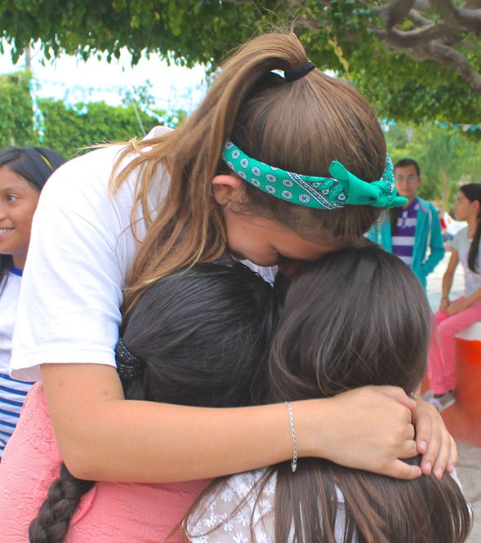
La pregunta fundamental es: En la Iglesia sinodal, que anuncia el Evangelio, todos “caminan juntos”. ¿Cómo se realiza hoy este “caminar juntos” en la propia Iglesia particular? ¿Qué pasos nos invita a dar el Espíritu para crecer en nuestro “caminar juntos”? (PD, 26)

Slide 14
Concretamente: 1. Recordar algunas experiencias vividas en parroquia y averiguar cómo experimentamos un “caminar juntos” significativo. - ¿ Cómo fue la dinámica de participación ? ¿ Qué alegrías han aportado? ¿Cuáles son las dificultades y los obstáculos encontrados? ¿ Qué heridas han revelado? ¿Cuáles son los conocimientos que han suscitado? -¿En qué parte de estas experiencias resuena la voz del Espíritu Santo? ¿Cuáles son los puntos a confirmar, las perspectivas de cambio, los pasos a dar? ¿Dónde registramos un consenso? ¿Cuáles son los caminos que se abren para nuestra Iglesia local?

Slide 15
2. Tomar en consideración unos de los 10 temas sugeridos por el Vademecum Se refieren a cómo vivimos la fraternidad en las Comunidad; cómo es nuestra capacidad de hablar y de escuchar; cómo es la dinámica de discernimiento y de toma de decisiones; cómo llevamos lo decidido a la oración y lo retomamos en la liturgia; que relación y colaboración mantenemos con la sociedad civil, con las otras Iglesias cristianas…

Slide 17
3. Elegir alguna opción pastoral que vinimos trabajando antes de la pandemia o que sugiera el obispo. Cada diócesis tiene que adaptar la propuesta de trabajo a su realidad, cultura y necesidad. Lo importante es que mantengamos esa atención al estilo que irá tomando el “caminar juntos” para que indique un cambio de mentalidad y un avance en la calidad de la “comunión, participación y misión”

Slide 18
Hay una insistencia fuerte en que se amplíe la “escucha” alargando la consultación también afuera de la Comunidad, para escuchar a los bautizados que no participan, que se han alejado, que tienen dificultades. Se nos pide mucho de ir a los pobres, a las periferias… porque la opinión de todos es muy importante para una reforma de la Iglesia.

Slide 19
Tiempos Esta experiencia de “caminar juntos” de manera intensa, en la diócesis, durará hasta abril 2022. Cada parroquia o grupo irá trabajando una síntesis de los aprendizajes sinodales, que se irán uniendo a los de otras parroquias hasta tener una síntesis diocesan que se presentará en una Asamblea presinodal en abril.

Slide 20
Ahí empieza la etapa nacional… La síntesis de la Iglesia uruguaya se unirá a la de las Iglesias ALyC (nivel continental) y se enviará a la Segretaría del Sínodo en Roma. El fruto del aporte de todas las Iglesias será un primer Documento de Trabajo que volverá a nivel Continental para ser reinterpretado según la culturas, urgencias y caminos eclesiales de cada Continente.

Slide 21
Esta nueva revisión continental ofrecerá el material para el segundo Documento de Trabajo que será la base para el Sínodo de los Obispos en octubre 2023. Las conclusiones del Sínodo volverán a las diócesis y parroquias para su actuación.

Slide 23
Papa Francisco, en el discurso de introducción al Sínodo el reciente sábado 9 de octubre 2021, recomienda a todas las Iglesias locales que vivan este proceso con dedicación y seriedad, evitando los peligros de: formalismo, intelectualismo e inmovilismo.

